Slide 1





全国公开课系列———
回补正常
专注放量低吸
经传投研
张明科
课程日期
2025/10/31
执业编号
投资顾问
A1120619100001
基金从业
A20250629000895

Slide 2
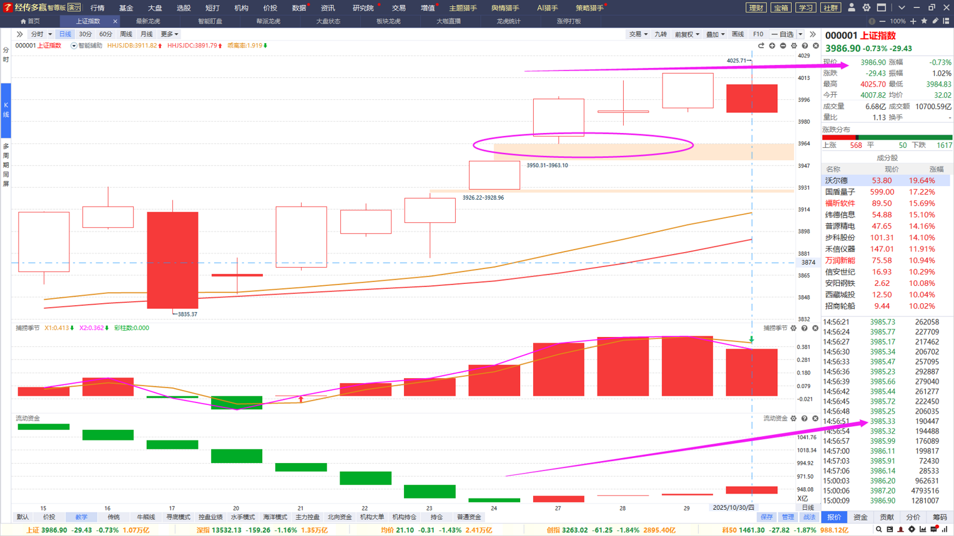
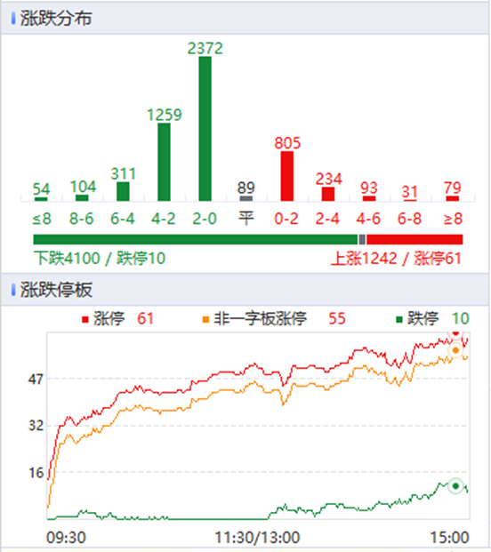
大盘及市场节奏
两市增量1600亿，两市2.41万亿，回补缺口趋势正常，下跌多低吸为主；
操作思路：国家队操盘，新高更吸引资金，下方两个缺口补一补更到位；
龙虎整体净买强度和情绪到位，做龙虎股更容易获得市场溢价。

Slide 3
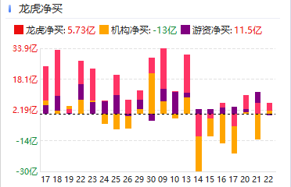
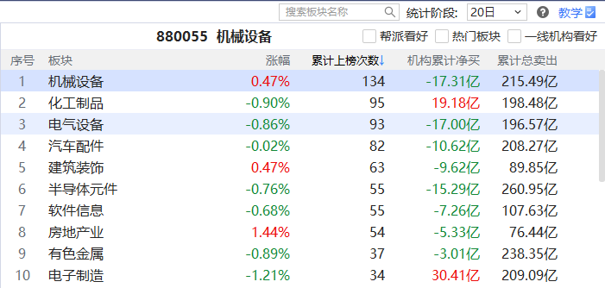
哪个部分最具价值？
 | 大多数人正确 | 大多数人错误
我们正确 | 1 | 2
我们错误 | 3 | 4
龙虎主炒方向，近一月韧性强
市场反复震荡，龙虎逆势进攻
想收获远超市场平均收益？不是人云亦云，而要跟最强者走！

Slide 4
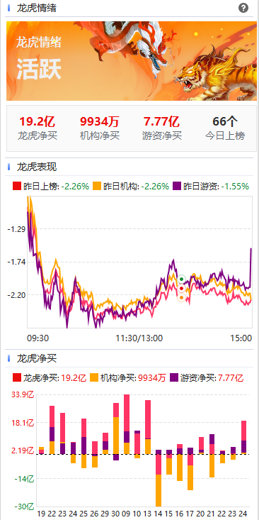
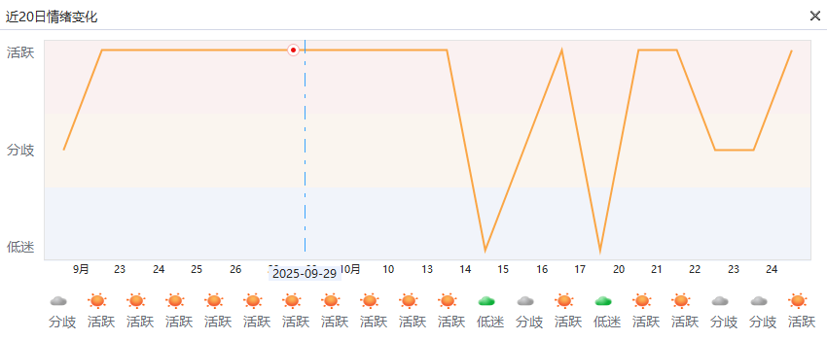
龙虎炒作情绪分歧多
涨跌停的背后，是游资机构的短线推动为主，
龙虎情绪活跃代表龙虎进攻意见统一，炒作溢价能力强。
情绪3~5日活跃反映进攻性好，一两日不活跃不影响

Slide 5
盘前消息看点
序号 | 消息简要 | 具体消息 | 相关个股/解读
1 | 五部门发文 完善免税店政策支持提振消费； | 1、鼓励具有免税商品经营资质的企业和经国务院批准允许参与免税店经营的外商投资企业加大优质特色国内商品采购力度。有关企业采购国内商品，进入口岸出境免税店和市内免税店销售，视同出口，退（免）增值税、消费税。 | 免税：珠免集团、王府井、海汽集团、中国中免
2 | 商务部：中美谈判结果向好 | 1、美方将取消针对中国商品加征的10%所谓“芬太尼关税” 2、美方将暂停实施其9月29日公布的出口管制50%穿透性规则一年 3、美方将暂停实施其对华海事、物流和造船业301调查措施一年。 | 中国也出台相应的暂停反制措施。 利好芬太尼概念、稀土、港口航运、外贸
3
4
5

Slide 6
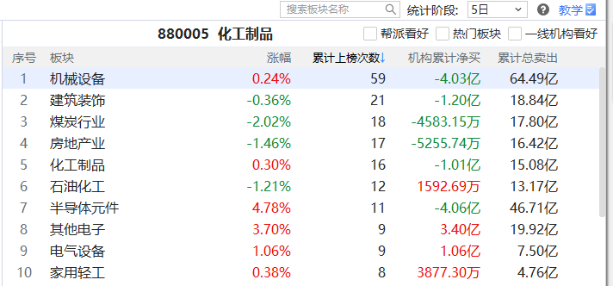
板块看点-龙虎
短打-席位密码-板块龙虎：龙虎累计上榜次数靠前，
游资机构扎堆炒作，易诞生超强势个股/热点
行业：化工、电气设备、有色、房产建筑、机械设备
主题：机器人、化工、汽配、芯片、算力、电力

Slide 7

紫旗回档战法
资金：近10天出龙虎紫旗
(龙虎榜净买入，且有机构参与）
1
紫旗回档示意图
趋势：智能辅助线
跌破辅助线则为战法结束
2
3
买卖点：金叉死叉
有其他资金支持更好
追求进攻型龙虎，拉升调整后的潜力爆发波段

Slide 8


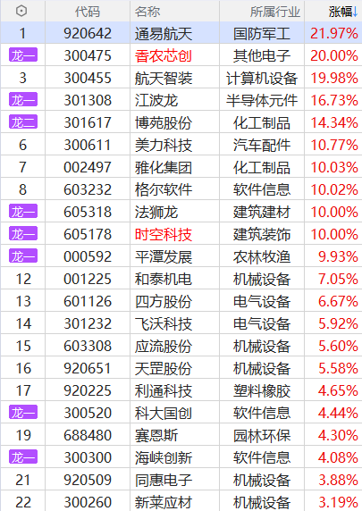
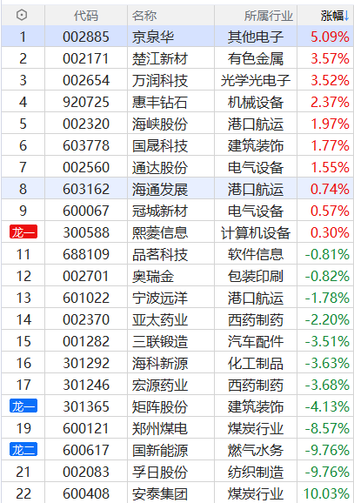
选股条件
盘中
盘后
选择紫旗（机构版以上），寻找金叉「进攻」初期的节奏
直接选「紫旗回档」，死叉3天以上，等待回档的「潜力」股
10月26

Slide 9

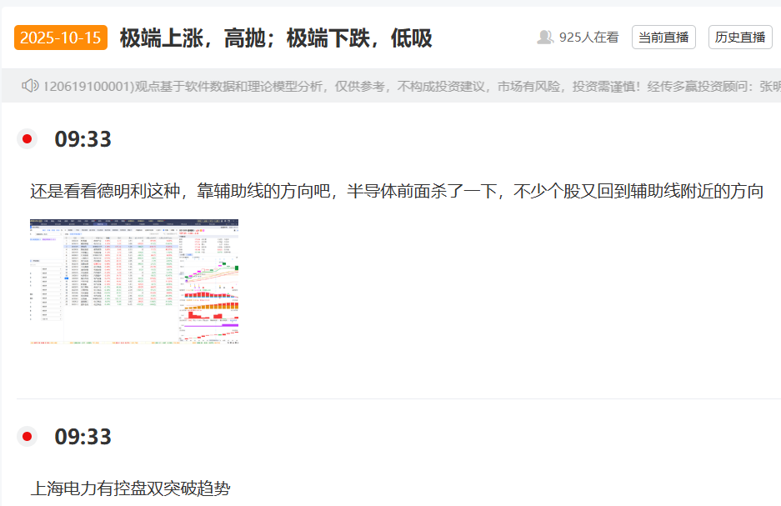

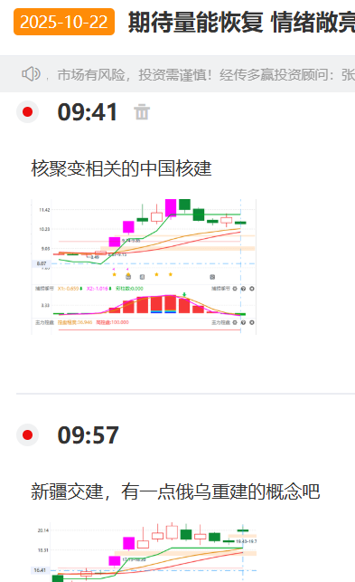
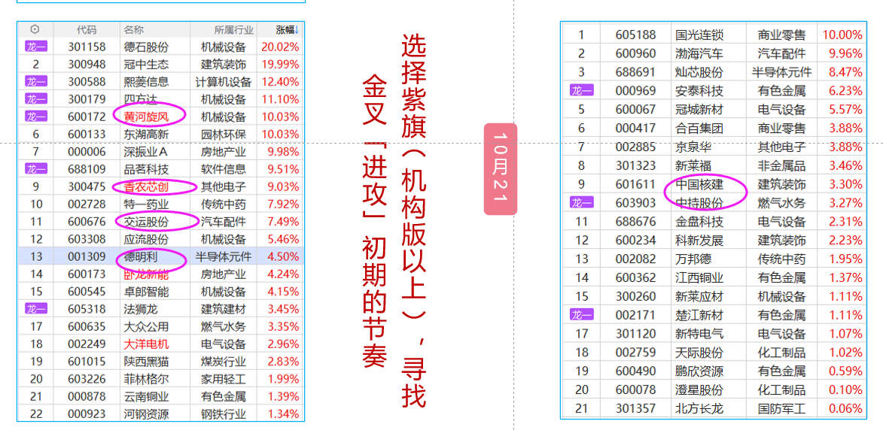
近期龙虎回档表现

Slide 10
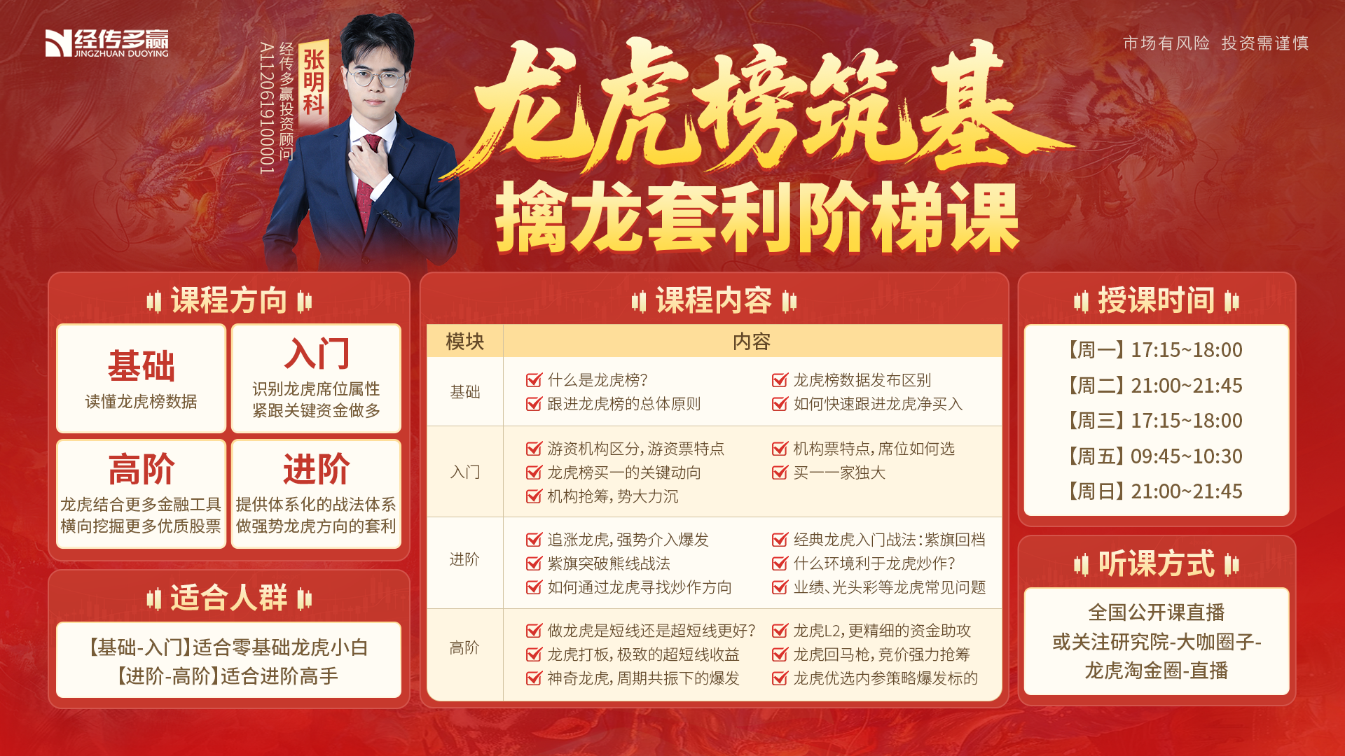

Slide 11
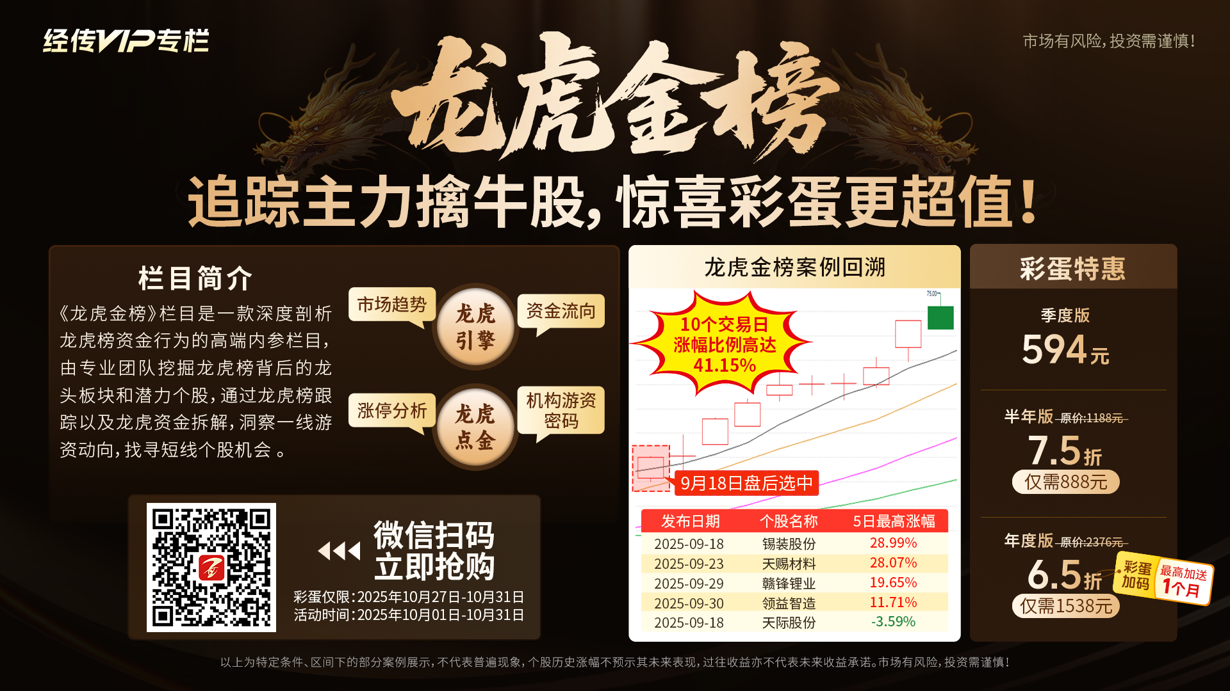
Notes:
https://neican.n8n8.cn/vip-column-h5/column-detail/6

Slide 12
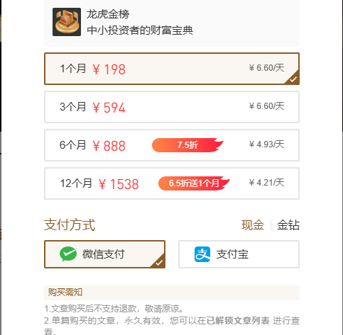

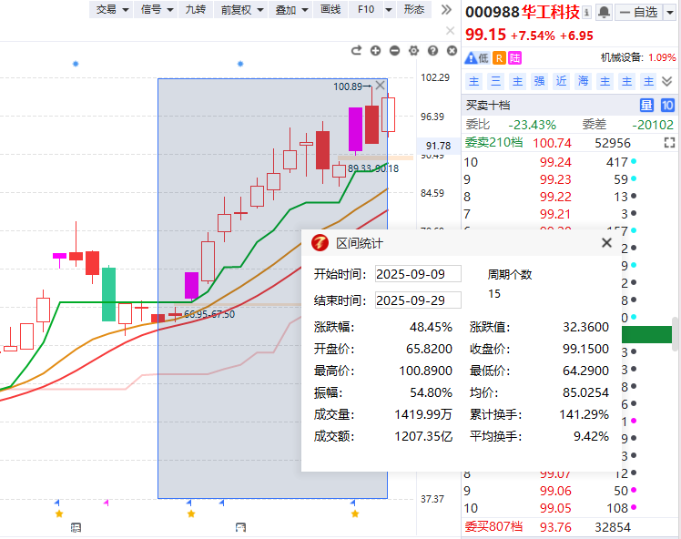
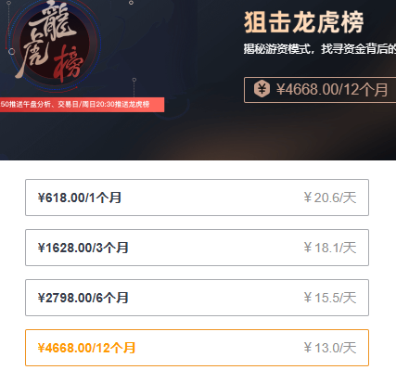

龙虎金榜
某友商
扫码订阅《龙虎金榜》，畅享一周4篇（每篇2个龙虎标的）内容策略服务，助力挖掘更多强势龙虎方向！

Slide 13

Notes:
https://a1.n8n8.cn/pc-page/lhtj?open=renewal&pageId=400000980

